Slide 1
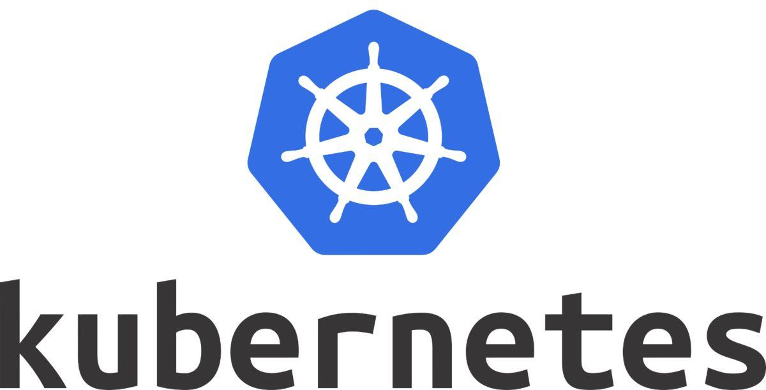
Particle：Ephemeral Endpoints for Serverless Networking
李涛
2021/10/28

Slide 2
Particle
Contribution ?
Motivation ？
Design ？
Particle vs Pod ？
[1] Particle: Ephemeral Endpoints for Serverless Networking SoCC’20

Slide 3
Contribution
利用突发并行应用关联度高且隔离性要求低的特性，将同一突发并行应用的容器组织到一个暂存端点（Particle），再通过共享这些容器命名空间和网络接口的方式，降低serverless overlay网络的启动开销，从而缓解serverless函数的冷启动问题
关键词：burst parallel applications、overlay network cold start、namespace consolidation、virtual interface consolidation

Slide 4
Motivation
Burst-parallel apps
Overlay network cold startup

Slide 5
Motivation
Burst-parallel apps
背景
随着short-lived的serverless函数的广泛应用，出现许多了突发并行应用
MapReduce应用的shuffle阶段
数据流系统通信图中的顶点遍历
典型科学计算应用中的消息传递

Slide 6
Motivation
Burst-parallel apps
特性
突发
这是由serverless函数short-lived的特点决定的，因此这种应用对延迟敏感，快速启动非常重要，因此要解决冷启动的问题。
并行
突发并行应用的逻辑计算单元是朝着一个目标工作的一批serverless实例，关联度高，因此可以适当降低隔离性来提高性能

Slide 7
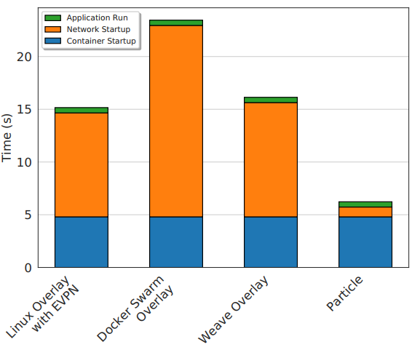
Motivation
Overlay network cold startup
端到端的启动时间：包含容器的启动时间和容器网络互连的时间，即container startup和network startup
network startup占serverless总启动时间的66%-84%，是冷启动的主要瓶颈
同时连接100个container到三种商业serverless overlay网络的时间
Notes:
为什么在其他论文中没有提到，网络创建是主要瓶颈，还是在高并发的前提下网络创建才是主要瓶颈

Slide 8
Motivation
Overlay network cold startup
控制平面&数据平面
控制平面
管理路由信息，机制是维护主机VTEP和容器MAC地址的映射
实现控制平面的策略有多种：虚拟路由、KVstores、BGP...
数据平面
创建网络命名空间，连接容器和VTEP，然后基于VxLAN协议，通过VTEP的封装和解封装将数据转发到正确的容器

Slide 9
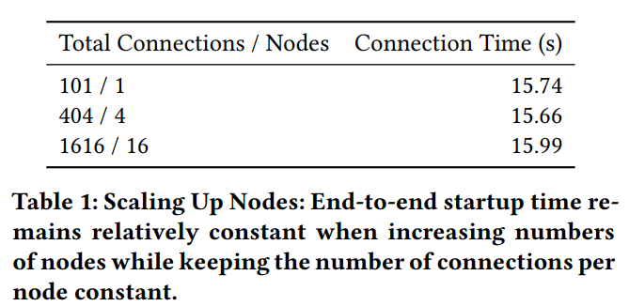
Motivation
Overlay network cold startup
在突发并行应用的场景下，控制平面与数据平面谁是主要瓶颈？
扩展节点数（字扩展）
每个节点包含100个container，每个container建立一个到VTEP的连接，每个node的VTEP之间建立一个连接
保持每个node上的连接数不变，扩展节点数，测量单个node上建立所有连接需要的时间
随着节点增加，每个node上的连接时间增加不大，在高并发应用场景下，控制平面的开销较小
...
...
...
.....
...

Slide 10
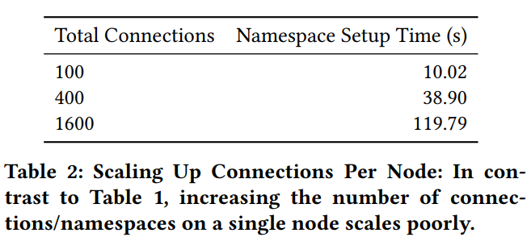
Motivation
Overlay network cold startup
在突发并行应用的场景下，控制平面与数据平面谁是瓶颈？
增加单个节点的连接数（位扩展）
连接就是container到VTEP的连接，也可以当作node中容器的数量
增加单个节点中的连接数，测量在该node上建立所有连接需要的network startup的总时间
随着连接数的增加，网络启动时间线性增加，而突发并行应用通常会调用上千个serverless函数，因此在突发并行应用的场景下，数据平面平面是主要瓶颈

Slide 11
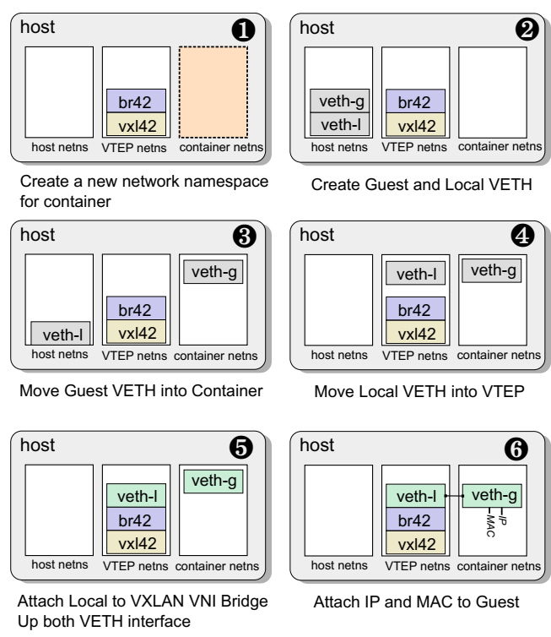
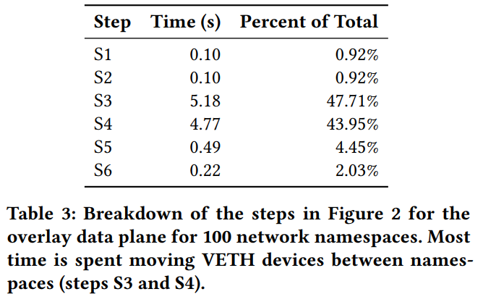
Motivation
Overlay network cold startup
数据平面的主要开销

Slide 12
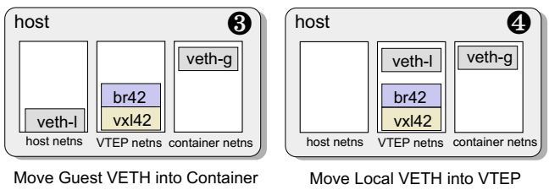
Motivation
Overlay network cold startup
Move VETH breakdown
内核首先通知通知链上的所有设备VETH正在被注销
从host netns中删除VETH设备句柄并刷新旧配置
更新VETH数据结构以指向新的命名空间（container netns）
通知命名空间和通知程序链VETH设备是活动的

Slide 13
Design Space
Namespace Consolidation
Virtual Interface Consolidation
Batching

Slide 14
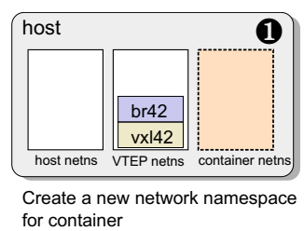
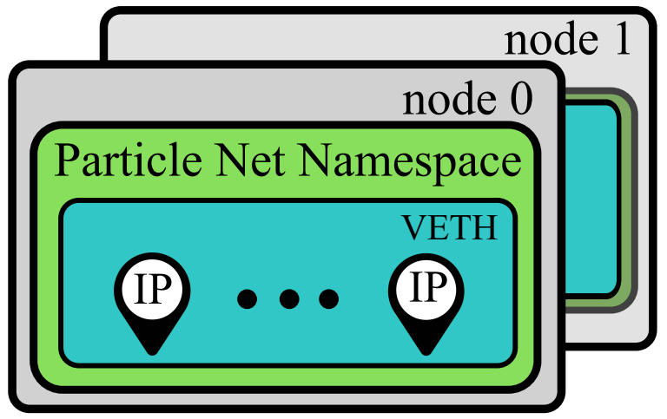
Design Space
隔离性和性能的权衡
Namespace Consolidation（S1）
方案：为一个突发并行应用的容器组创建一个新的根网络名称空间，但是每个容器维护单独的其他内核名称空间(mnt, pid, ipc等)来实现其他类型的隔离.
每个容器都附加到Particle根网络名称空间，并继承它的所有iptables和路由配置，而不创建网络名称空间本身; 然后为每个容器创建一个VETH接口并分配一个IP和MAC地址。
实现应用级隔离，而非容器级隔离
VETH

Slide 15
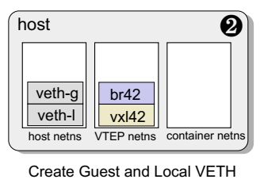
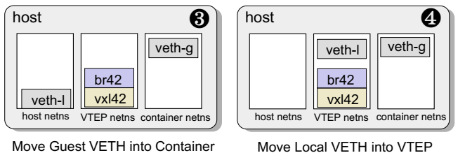
Design Space
隔离性和性能的权衡
Virtual Interface Consolidation（S2、S3、S4）
方案：我们在根名称空间中创建一个VETH设备，并将多个ip连接到这个根VETH接口。这样对于一个并行突发任务只需要创建一个veth接口对，并且只需要移动一次veth接口，开销会极大降低。

Slide 16
Design Space
隔离性和性能的权衡
Batching and IP pool
方案：当接收到突发并行请求时，系统根据指定的IP范围和容器数量创建一个IP池。数据平面的所有必要虚拟接口VETH都立即创建，并连接到根网络名称空间，而不是等到创建容器后依次创建VETH。
批处理减少了上下文切换和系统调用的数量，相当于将N次syscall()，转化成一次syscall(N)

Slide 17
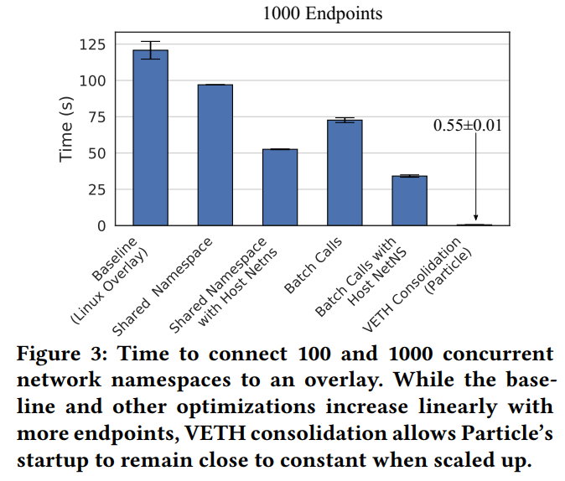
Design Space
隔离性和性能的权衡

Slide 18
Particle vs Pod
为什么不将一个突发并行应用放在一个pod中？
突发并行应用通常是由上千个serverless函数组成的并行任务
如果将突发并行应用放在一个pod中太笨重，单个pod需要的资源是各个容器资源的总和，如果每台机器上剩余资源都比较少，很可能找不到合适的节点调度。
k8s一般不同的业务功能各自以独立的容器部署，现在的pod通常采用的是“per container per pod”的模式，就是为了把不同的逻辑解耦开，减轻组件间的依赖

